Slide 1

Servicios para electores discapacitados: la experiencia de la Dirección General de Elecciones de Canadá
Melanie Wise
Asesor de Comunicación, Elections Canada
23 de septiembre 2014

Slide 2
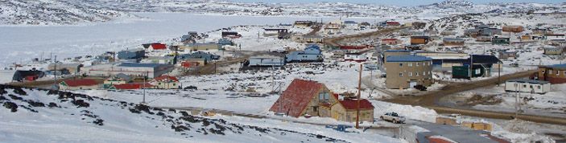
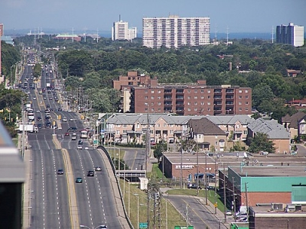
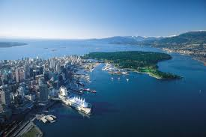
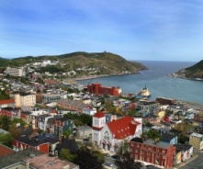
Realización de elecciones
338 circunscripciones
electorales
Calendario de 36 días
Cerca de 20 000 centros de votación
Cerca de 250 000 trabajadores electorales
1

Slide 3
Personas con discapacidades en Canadá
Cerca de 3.8 millones; aumenta con la edad.
Las discapacidades más comunes: dolor, falta de flexibilidad, discapacidad motriz.
2

Slide 4
Barreras relacionadas con:
Información y comunicaciones
Arquitectura y ordenamiento físico
Actitudes
Aspectos organizacionales
Tecnologías
Factores socioeconómicos
3

Slide 5
Marco jurídico
Ley electoral de Canadá
Carta Canadiense de Derechos y Libertades
Ley canadiense sobre los derechos humanos
Convención de las Naciones Unidas sobre los Derechos de las Personas con Discapacidad
4

Slide 6
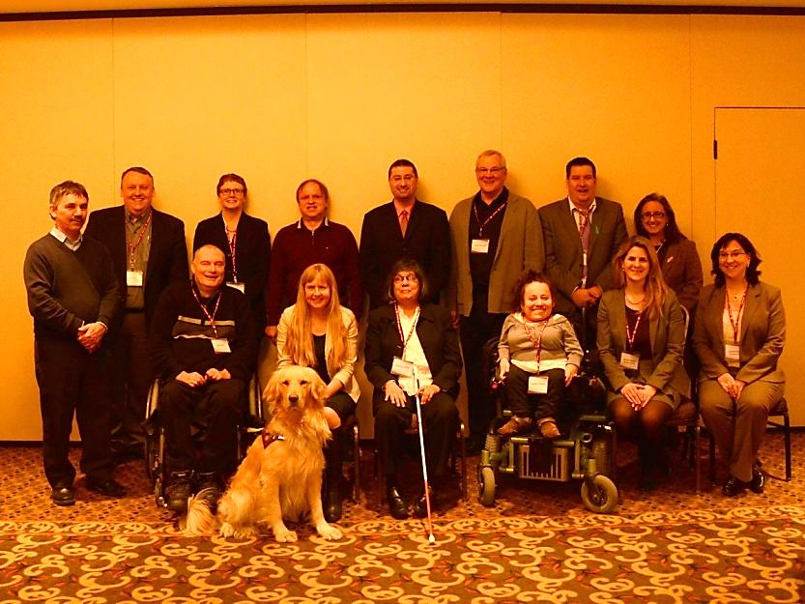
Consultas
Se consultó a 19 organizaciones especializadas en discapacidad para comprender mejor las necesidades y las barreras.
Este año se creó el Comité Asesor sobre Cuestiones de Discapacidad.
Recomendaciones :
Utilizar un enfoque universal en las comunicaciones: lenguaje sencillo, navegación fácil.
Mejorar la experiencia de voto en las mesas electorales: lupas, mejor iluminación y mejores letreros.
Facilitar la autonomía de la persona discapacitada en las mesas electorales.
Impartir mejor capacitación a los trabajadores electorales.
5

Slide 7
Servicios para la votación
Los electores pueden votar:
En centros de votación anticipada
Por correo
Apersonándose en cualquier oficina electoral de su localidad
En su casa, en presencia de un funcionario electoral y un testigo
En hospitales para emergencias no crónicas, casas de retiro y establecimientos de atención a largo plazo
6

Slide 8
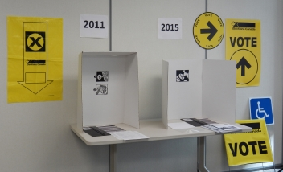
Servicios para la votación
En los centros de votación:
Los centros son evaluados aplicando 35 criterios, 15 de los cuales son obligatorios.
Si las puertas no se abren con un mecanismo automático, se asigna a personal para que abra las puertas.
Plantilla de voto para ayudar a marcar la papeleta de voto.
Lista de candidatos disponible en Braille y también en letra grande.
Servicios de interpretación mediante lenguaje gestual.
Ayuda para marcar la papeleta de voto.
Nuevo diseño de cabina electoral.
Letreros mejorados.
7

Slide 9
Productos de información
Sitio web y productos de comunicación completamente reformulados
  Varios incluyen información sobre el acceso en los lugares de votación
Numerosos formatos:
  Braille
  Letra grande
  Videos con subtítulos e interpretación en lenguaje gestual
  Línea de teletipo
  Sitios web que corresponden al nivel AA de las pautas de accesibilidad para contenidos web (WCAG)
Difusión de información en canales de medios accesibles, diseminada a través de agrupaciones para discapacitados
8

Slide 10
Servicio al cliente
Nuevo encargado de relaciones con la comunidad para abordar los asuntos de accesibilidad.
Capacitación mejorada para el personal electoral en materia de diversas discapacidades.
Mayor promoción de los servicios y herramientas que están a disposición de las personas con discapacidades.
Proceso de retroalimentación en materia de
accesibilidad.
9

